Slide 1
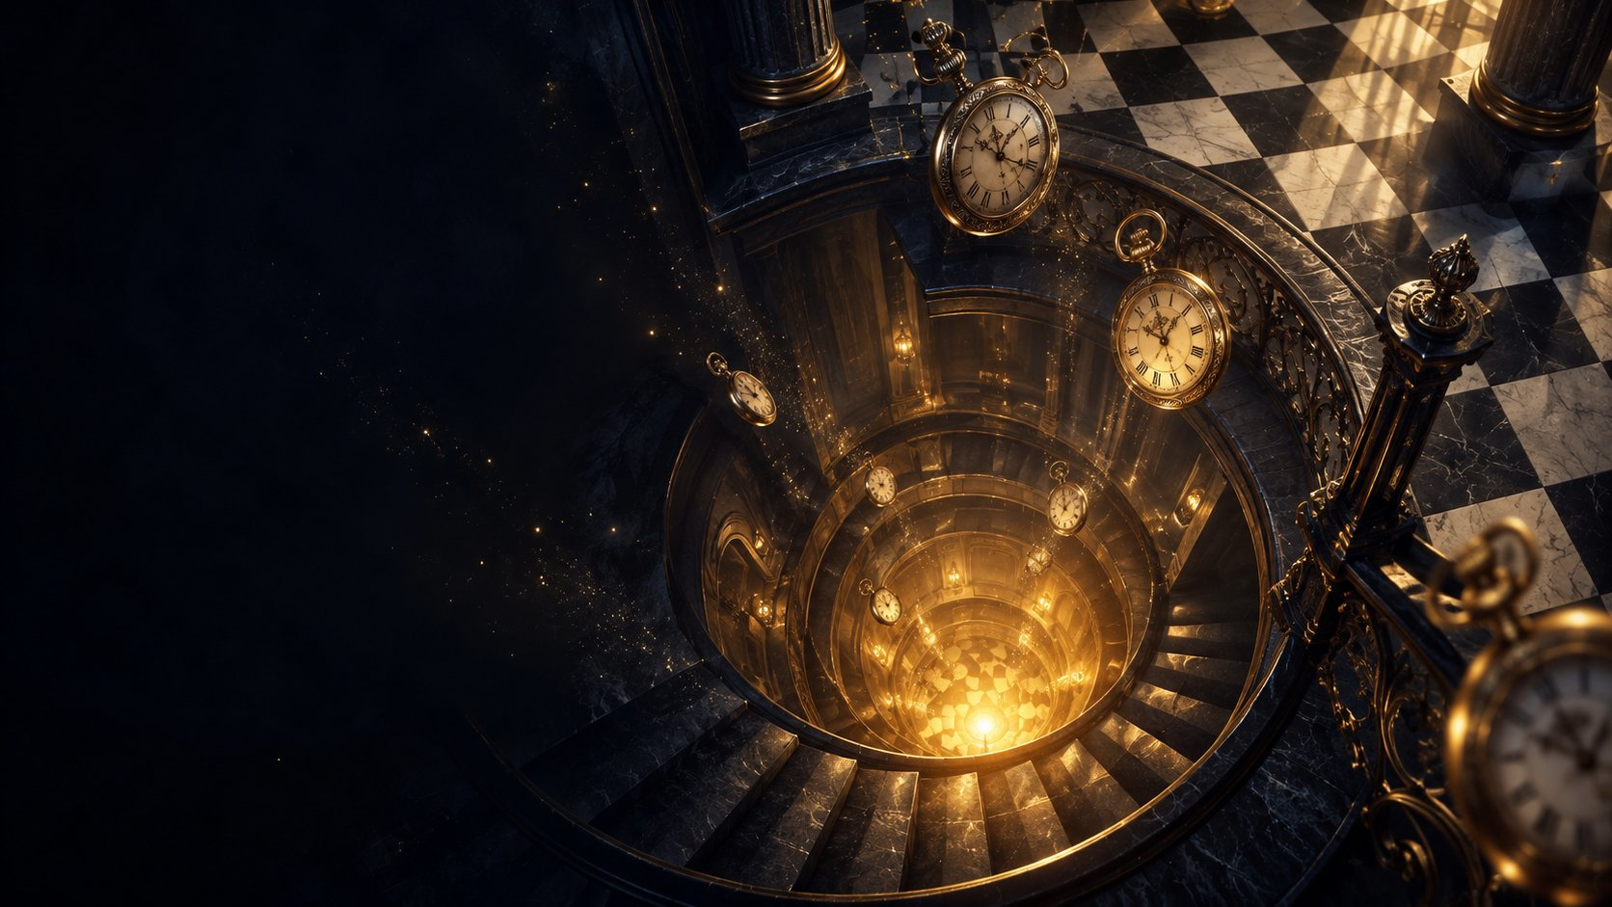
Время догонять
Белого Кролика
Что ИИ уже умеет для ведущих и авторов игр
Дмитрий Медведев

Slide 2
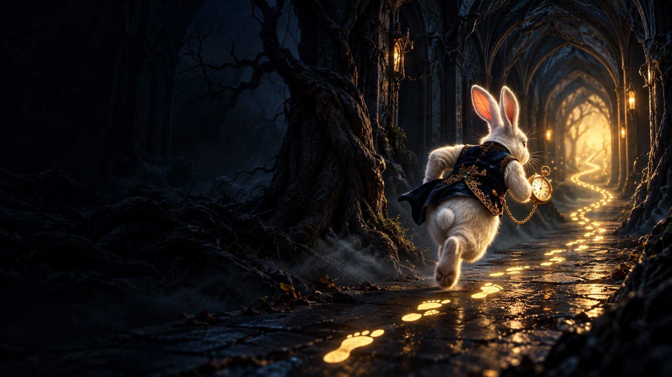

Белый Кролик уже
пробежал мимо?
Поднимите руку
Дмитрий Медведев · @medvedevda

Slide 3
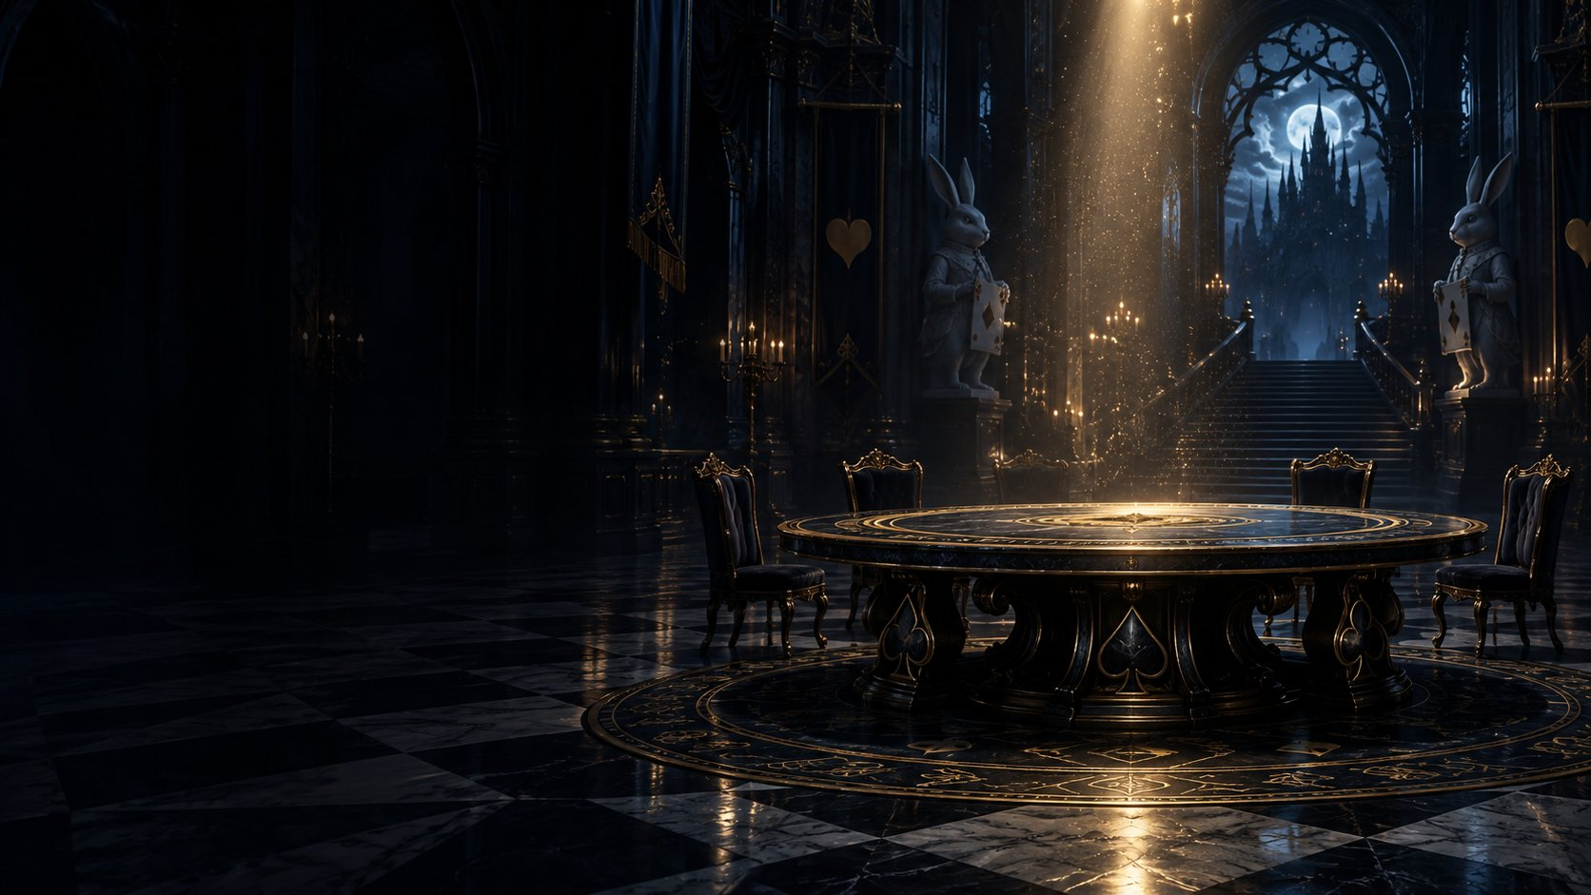
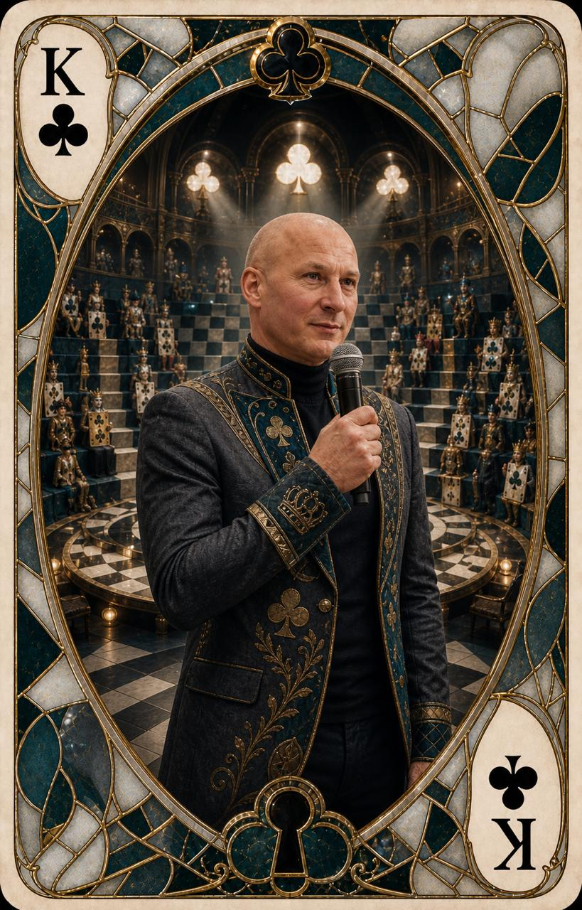
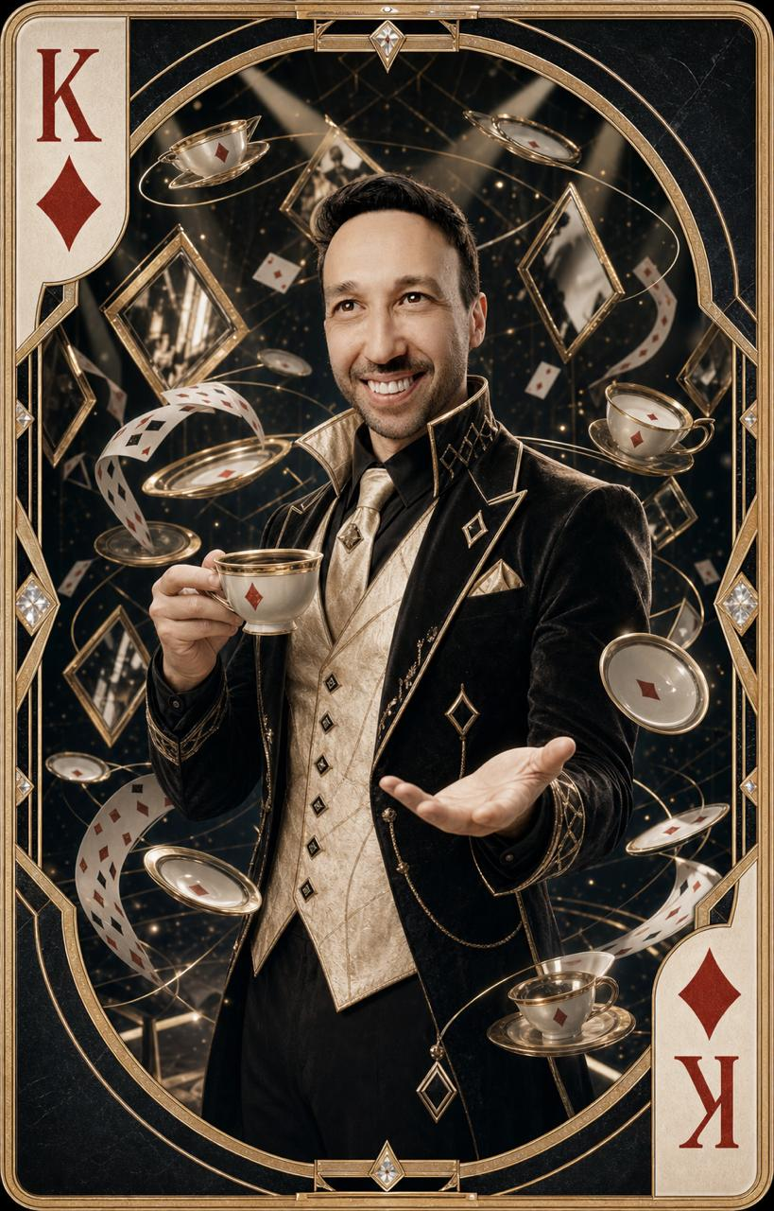
Кто я
Вместе сделали Гамлер
Дмитрий Медведев
Максим Кибрик
технарь, с ИИ с 2016 года
игропрактик
Дмитрий Медведев · @medvedevda

Slide 4
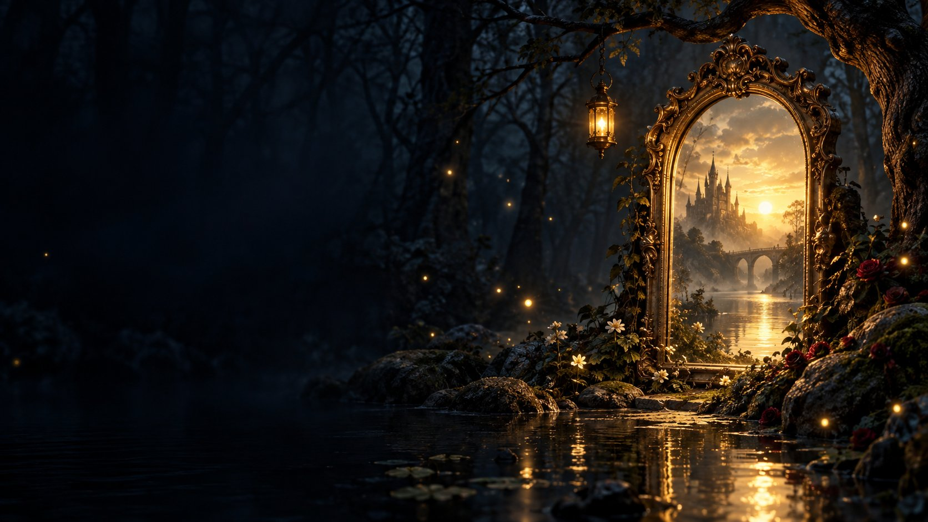
Три реакции на ИИ
Пользуюсь, удобно
Руки пока не дошли
Зачем он лично мне?
Дмитрий Медведев · @medvedevda

Slide 5
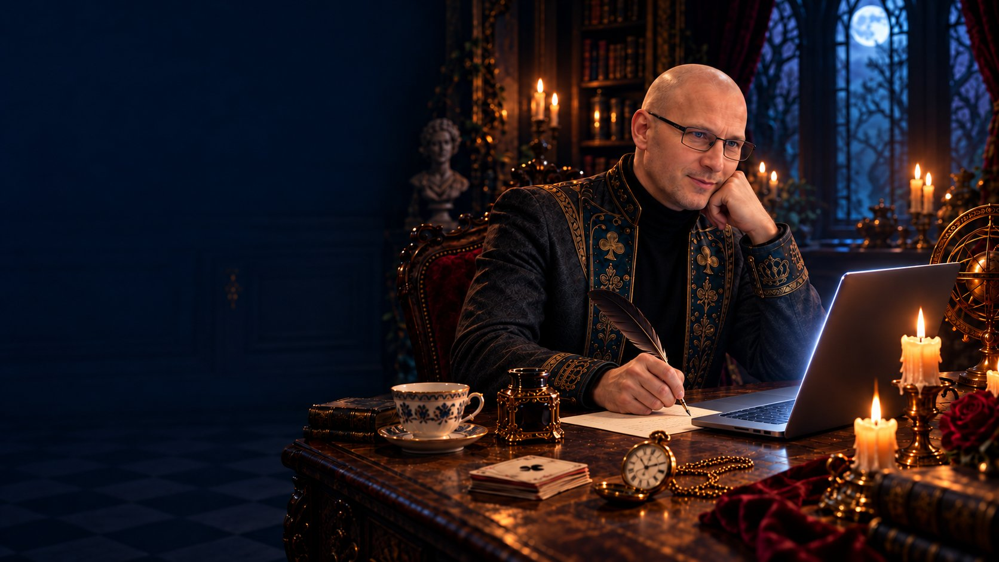
Эксперимент
Я никогда не придумывал и не проводил игр
Один вечер вместе с ИИ
Дмитрий Медведев · @medvedevda

Slide 6
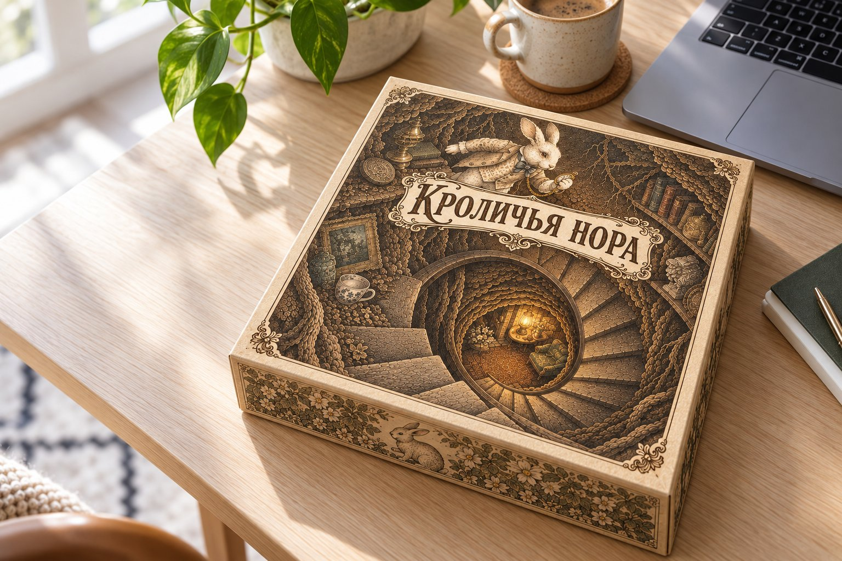

Slide 7
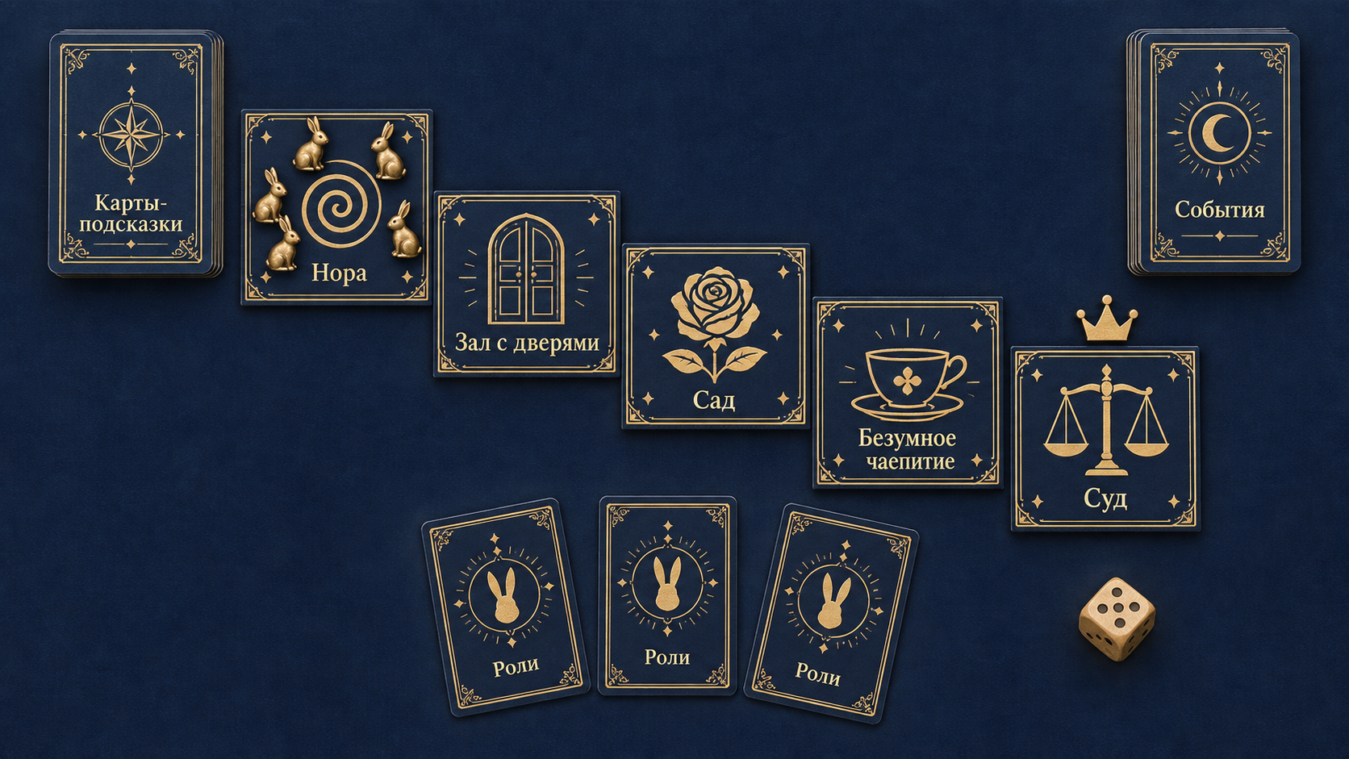

Slide 8
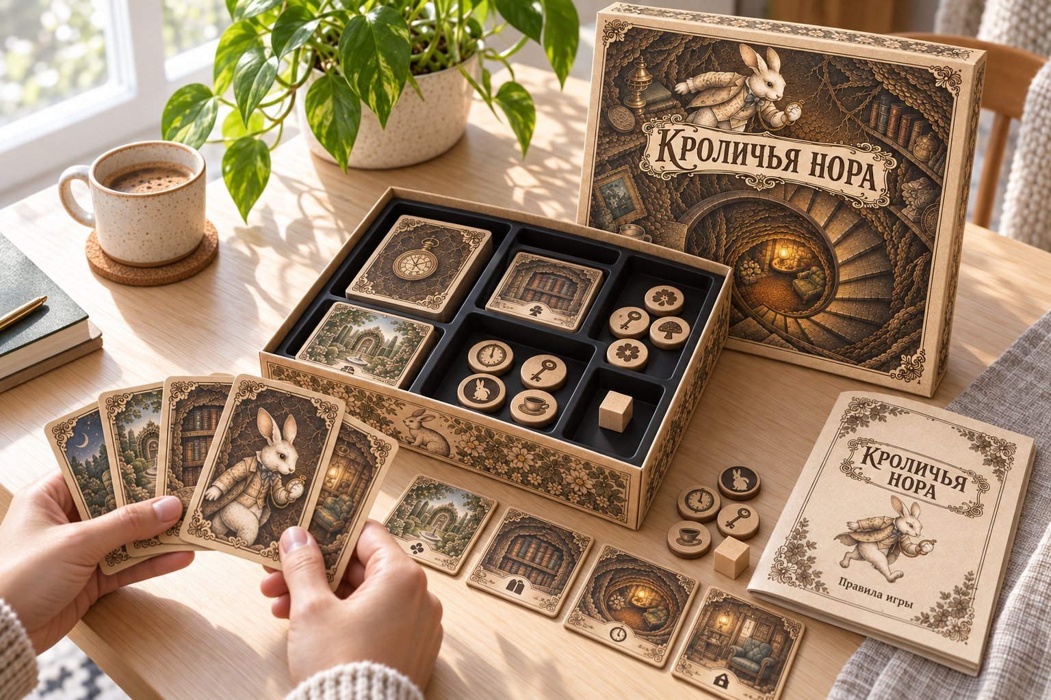

Slide 9
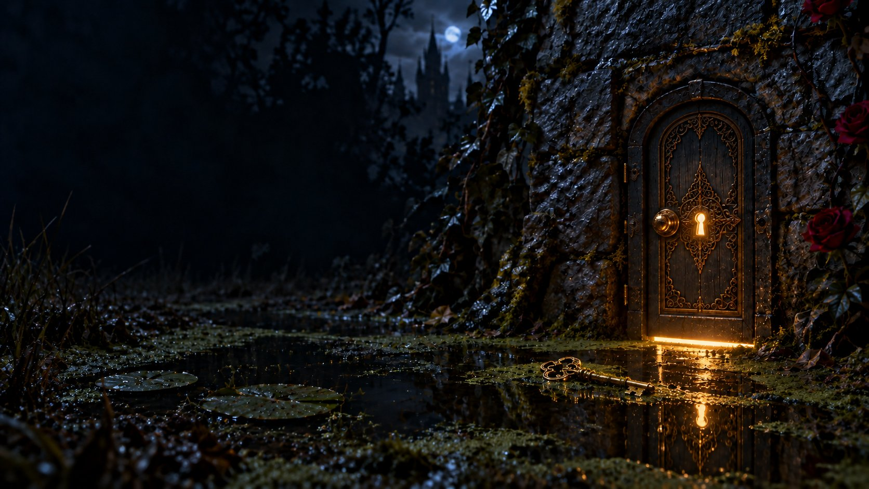
Вопросы без контекста
Что вы откладываете и какой потенциал за этим стоит?
Что удерживает вас в зоне комфорта?
Какая маленькая привычка поможет вам начать действовать?
Дмитрий Медведев · @medvedevda

Slide 10
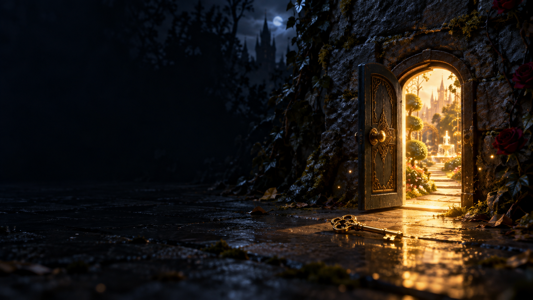
Вторая попытка
Вспомните последний раз, когда вы почти решились. Что тогда произошло?
Вспомните, как другой человек помог вам отложить решение. Что он сказал?
Дмитрий Медведев · @medvedevda

Slide 11
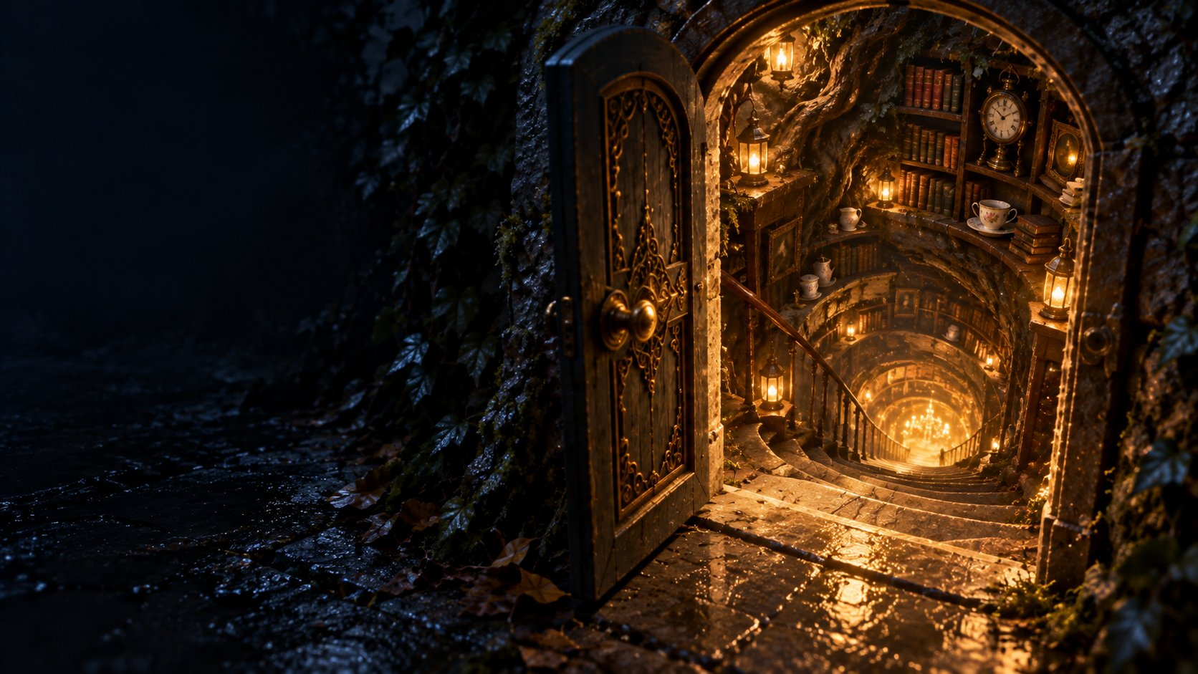
Ещё для Норы
Когда решение было уже на языке, но вы его не произнесли?
С кем вы последний раз говорили об этом решении?
Кому вы уже пообещали это решение? Эту я бы не взял
Дмитрий Медведев · @medvedevda

Slide 12
Без VPN и зарубежных карт
Алиса
GigaChat
Яндекс
Сбер
DeepSeek
Qwen
Китай
Китай
Дмитрий Медведев · @medvedevda

Slide 13
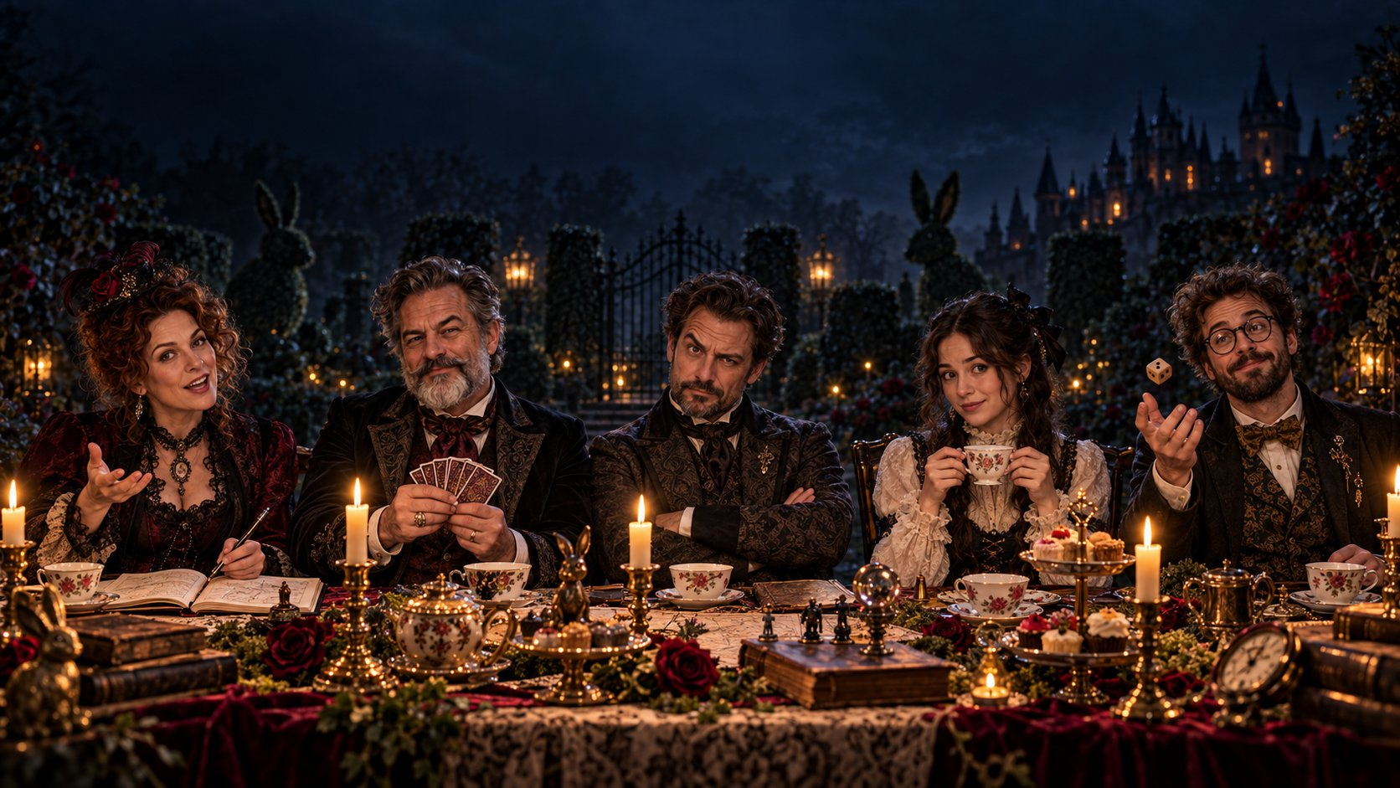
Автор игр
По порядку все заранее знают, что дальше. Скучно
Опытный ведущий
Пусть кубик решает: вопрос, картинка или задание
Скептик
Кубик? Это детская игра, а у нас серьёзный разговор
Новичок
Мне страшно отвечать на личное при чужих людях
Любитель настолок
Случай добавляет азарта, если правильно его использовать
Дмитрий Медведев · @medvedevda

Slide 14

Новичок
А если страшно отвечать, можно сказать «пропускаю»?
Дмитрий Медведев · @medvedevda

Slide 15
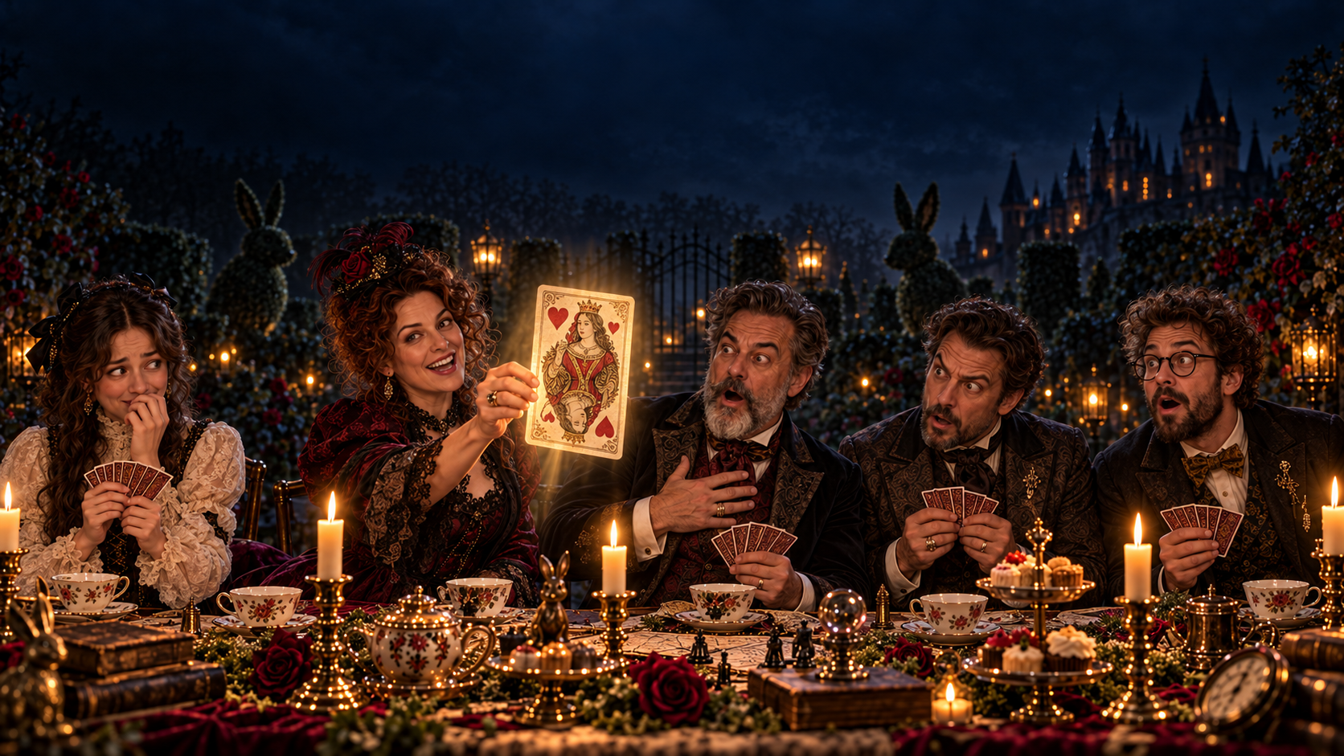
Тайные роли
Королева
Ответь без слова «потом»

Slide 16
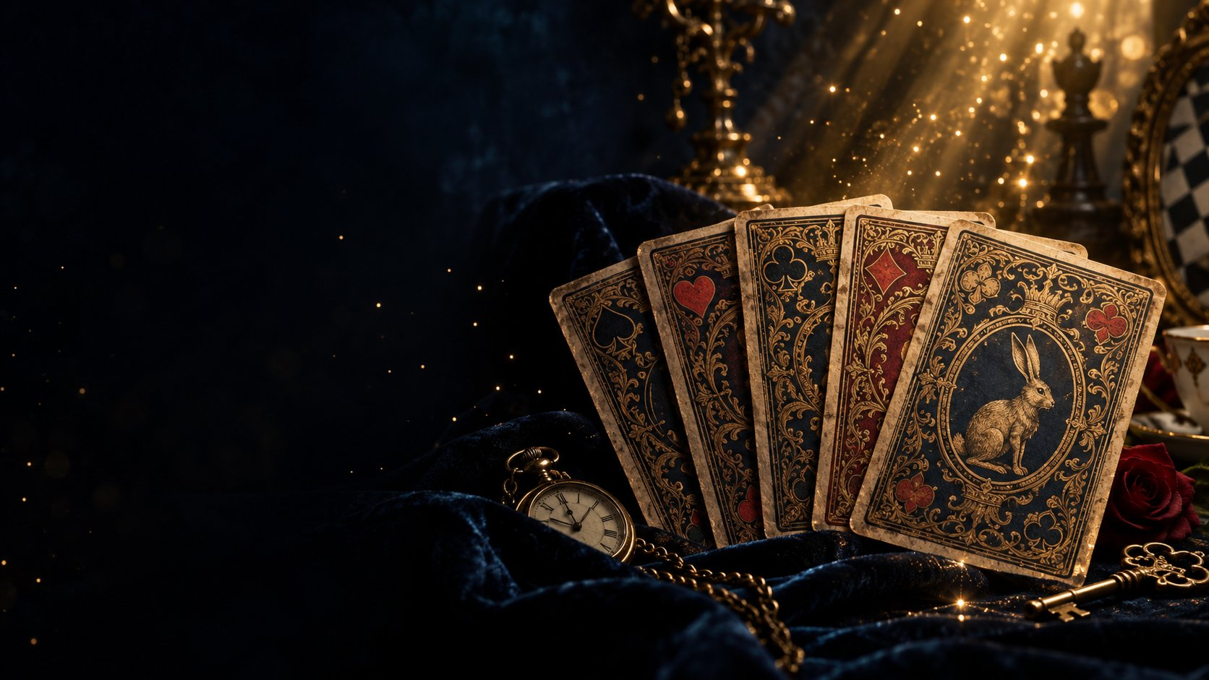
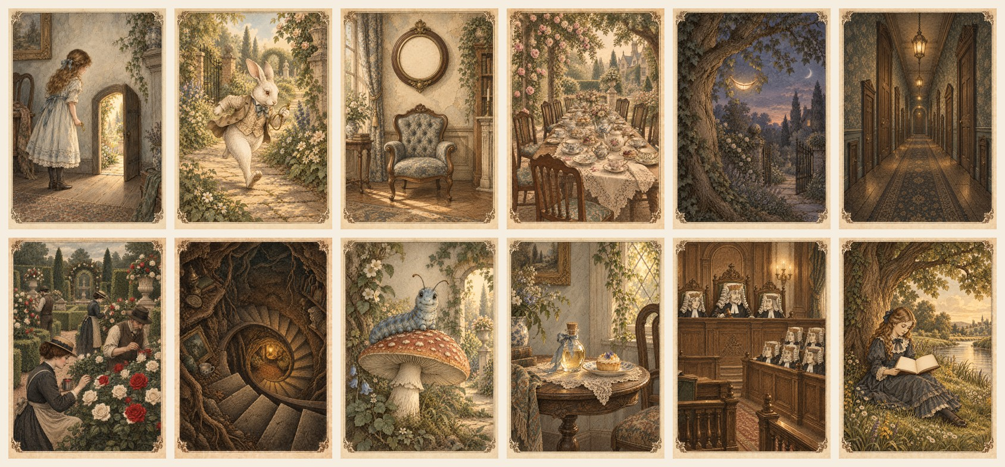
Колода из 12 карт
Дмитрий Медведев · @medvedevda

Slide 17
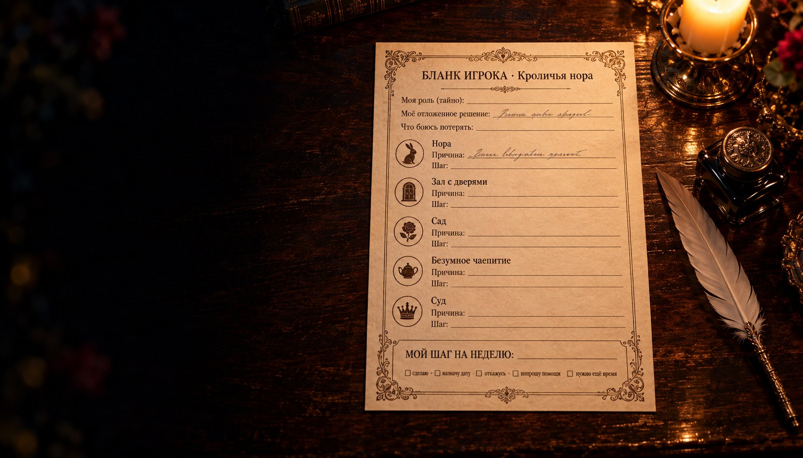
Бланк игрока
Дмитрий Медведев · @medvedevda

Slide 18
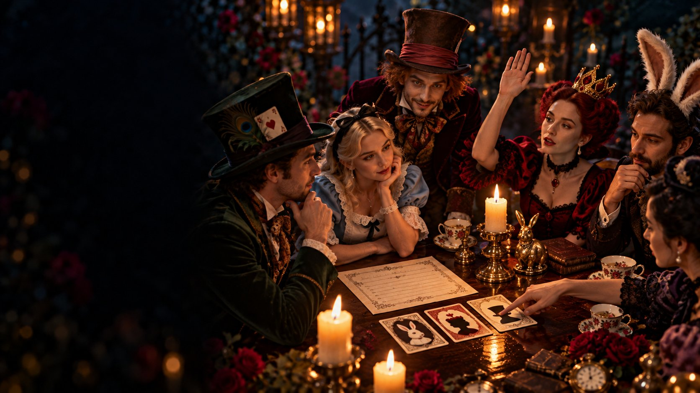
Шестеро проверяют правила
Участник
Нас шестеро, а ролей три?
Дмитрий Медведев · @medvedevda

Slide 19
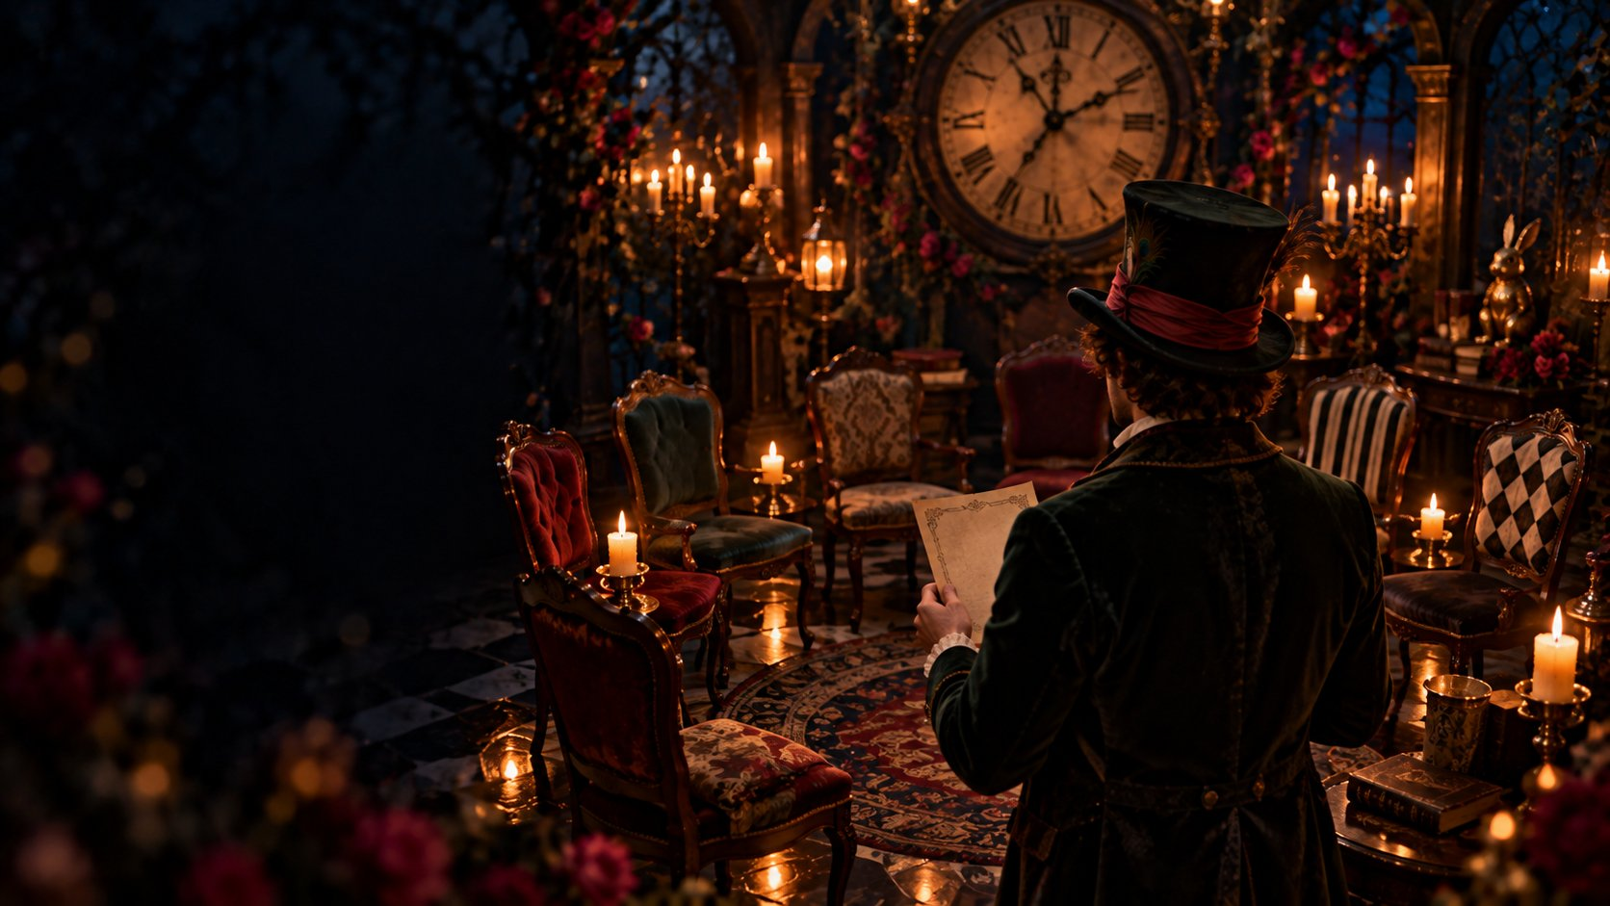
Первые 10 минут ведущего
Дмитрий Медведев · @medvedevda

Slide 20
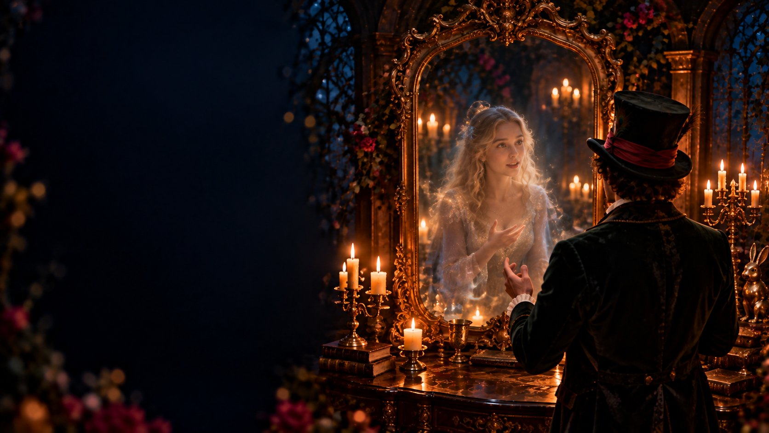
Репетиция голосом
Дмитрий Медведев · @medvedevda

Slide 21
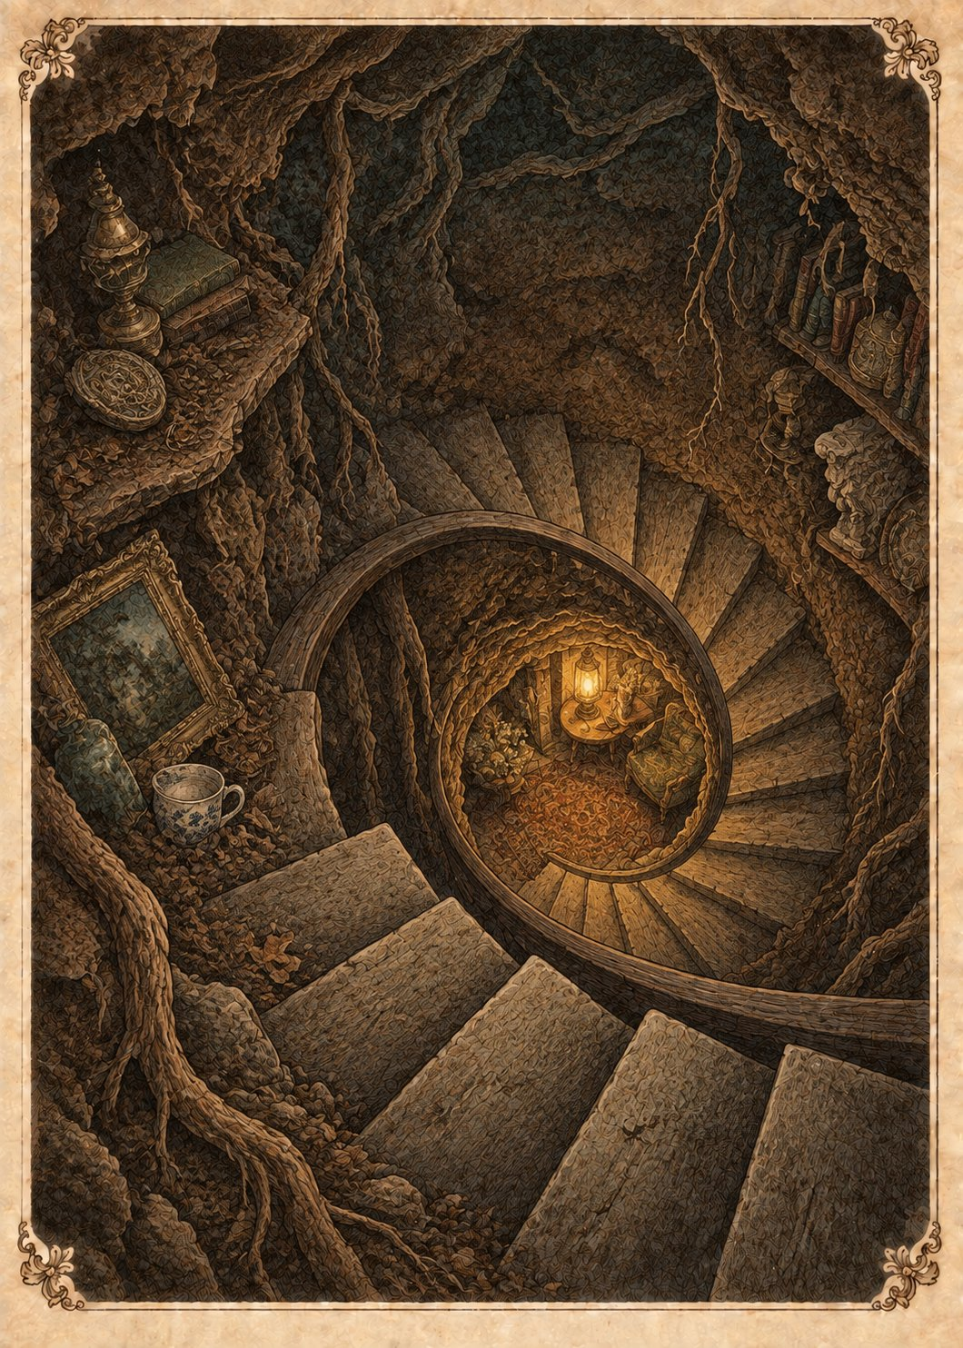
Карта с лестницей вниз
▶
Ответ участницы
Дмитрий Медведев · @medvedevda

Slide 22
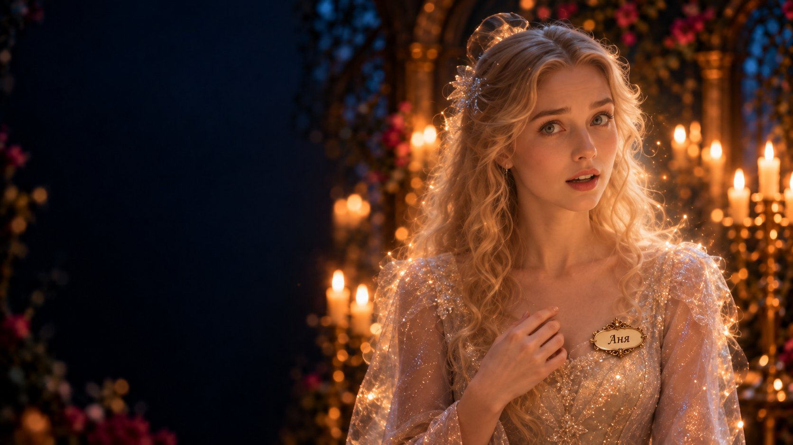
Лена или Аня?
▶
Фрагмент репетиции
Дмитрий Медведев · @medvedevda

Slide 23
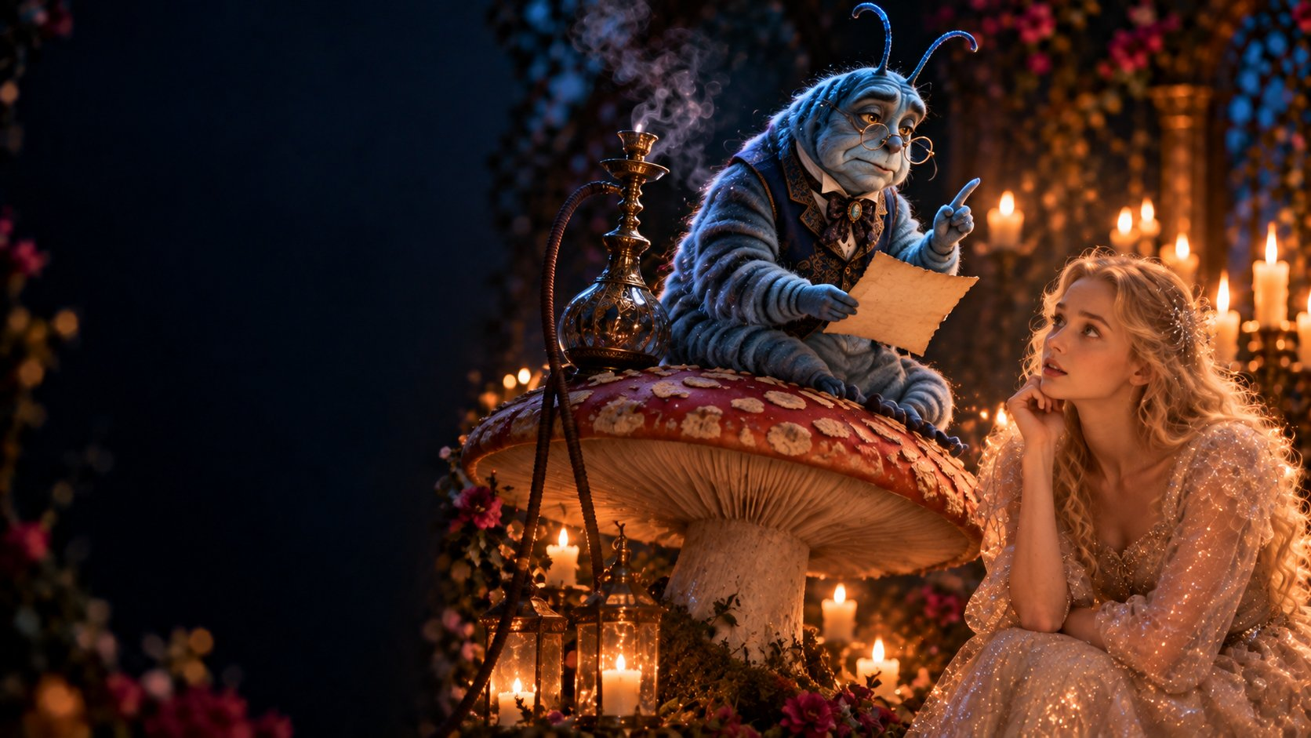
Разбор репетиции
Разбор
"Понимаю" закрыло разговор
▶
Разбор
Дмитрий Медведев · @medvedevda

Slide 24
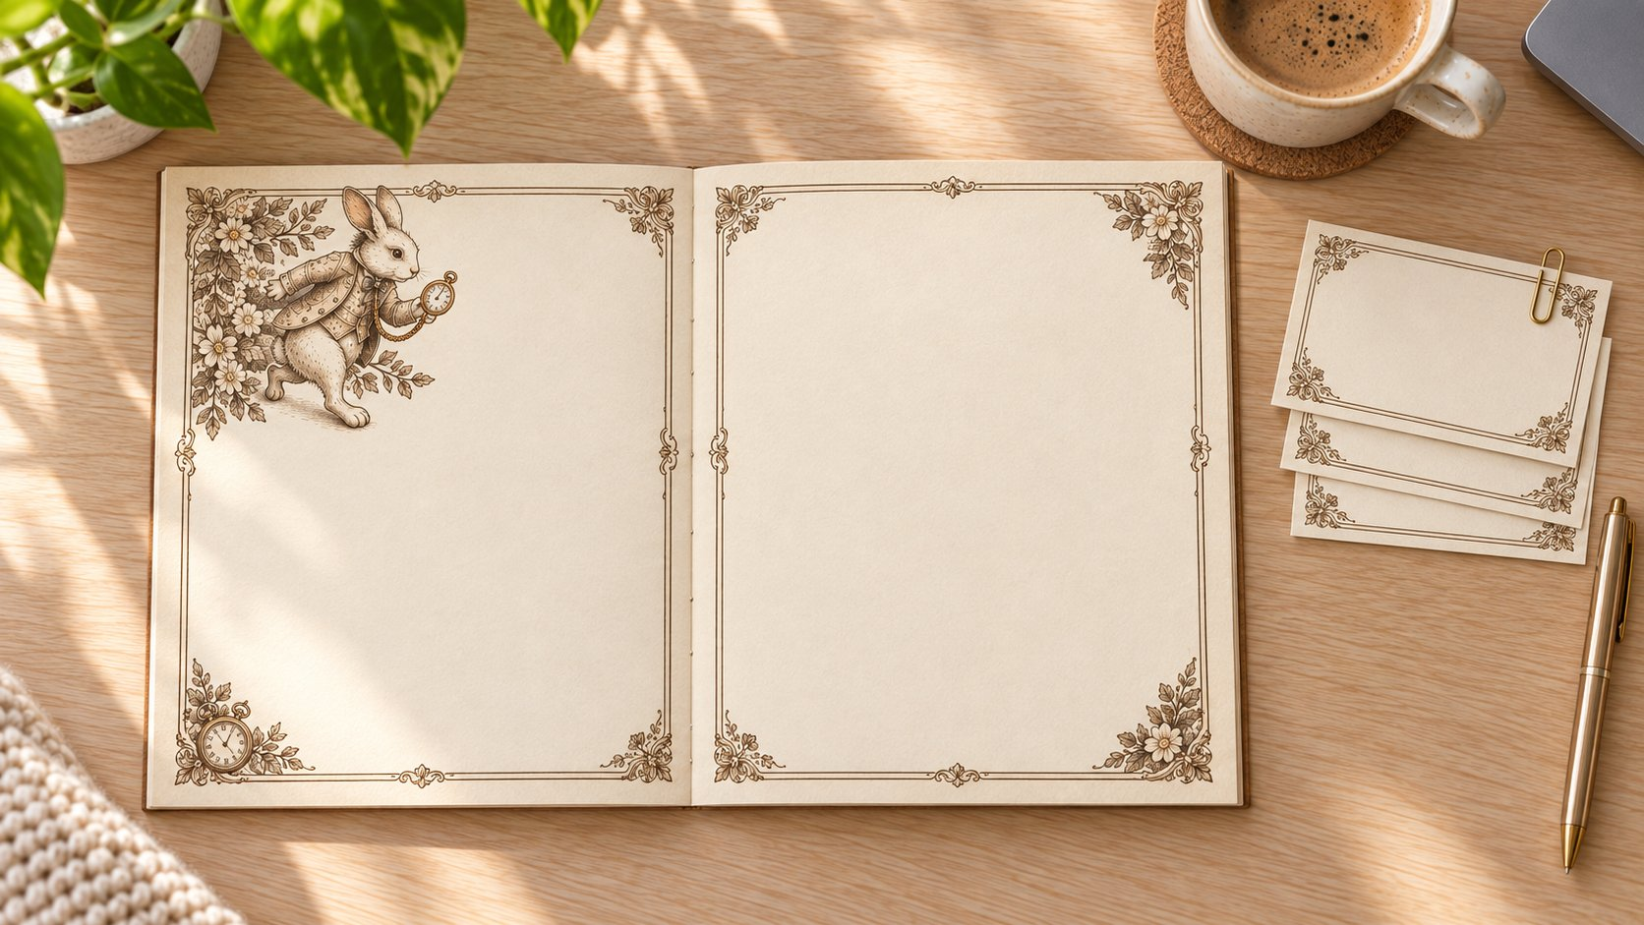
4. Решение: «Выберите то, что давно откладываете»
5. Кубик: 1–2 вопрос, 3–4 картинка, 5–6 задание
6. Первое место: открыть карту-картинку
7. Ход игрока: бросок и ответ 1–2 минуты
8. Уточнение: «Что вы боитесь потерять?»
9. Запись: причина и маленький шаг
10. Роли: один раз за игру
11. Переход: новая карта, новое место
12. Финал: Суд и шаг на неделю
Пробелы
Если участник плачет?
Не хочет называть решение?
Как напомнить про шаг?
Методичка
для ведущего
1. Подготовка: плитки, карты, кубик, роли
2. Приветствие: «Сегодня я ведущий. Как вас зовут?»
3. Безопасность: «Правильных ответов нет. Можно пропустить»

Slide 25
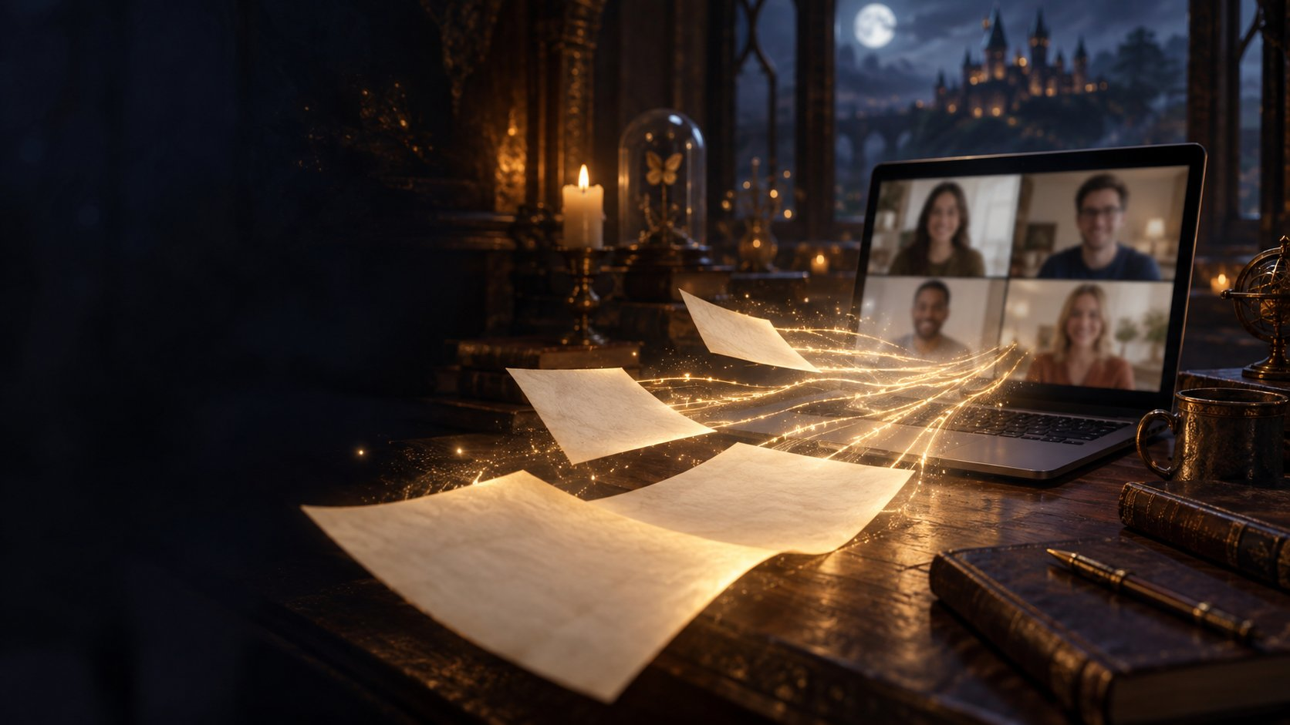
Как готовилось это выступление
Дмитрий Медведев · @medvedevda

Slide 26
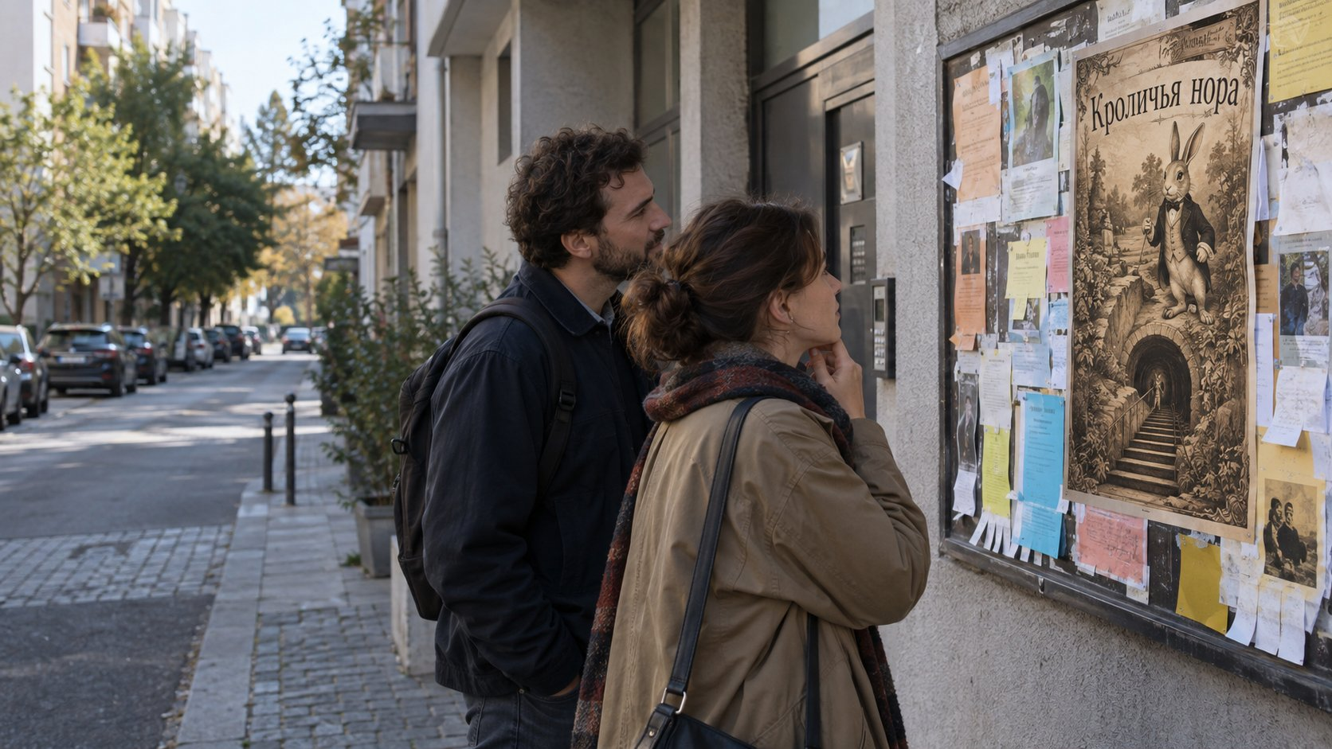
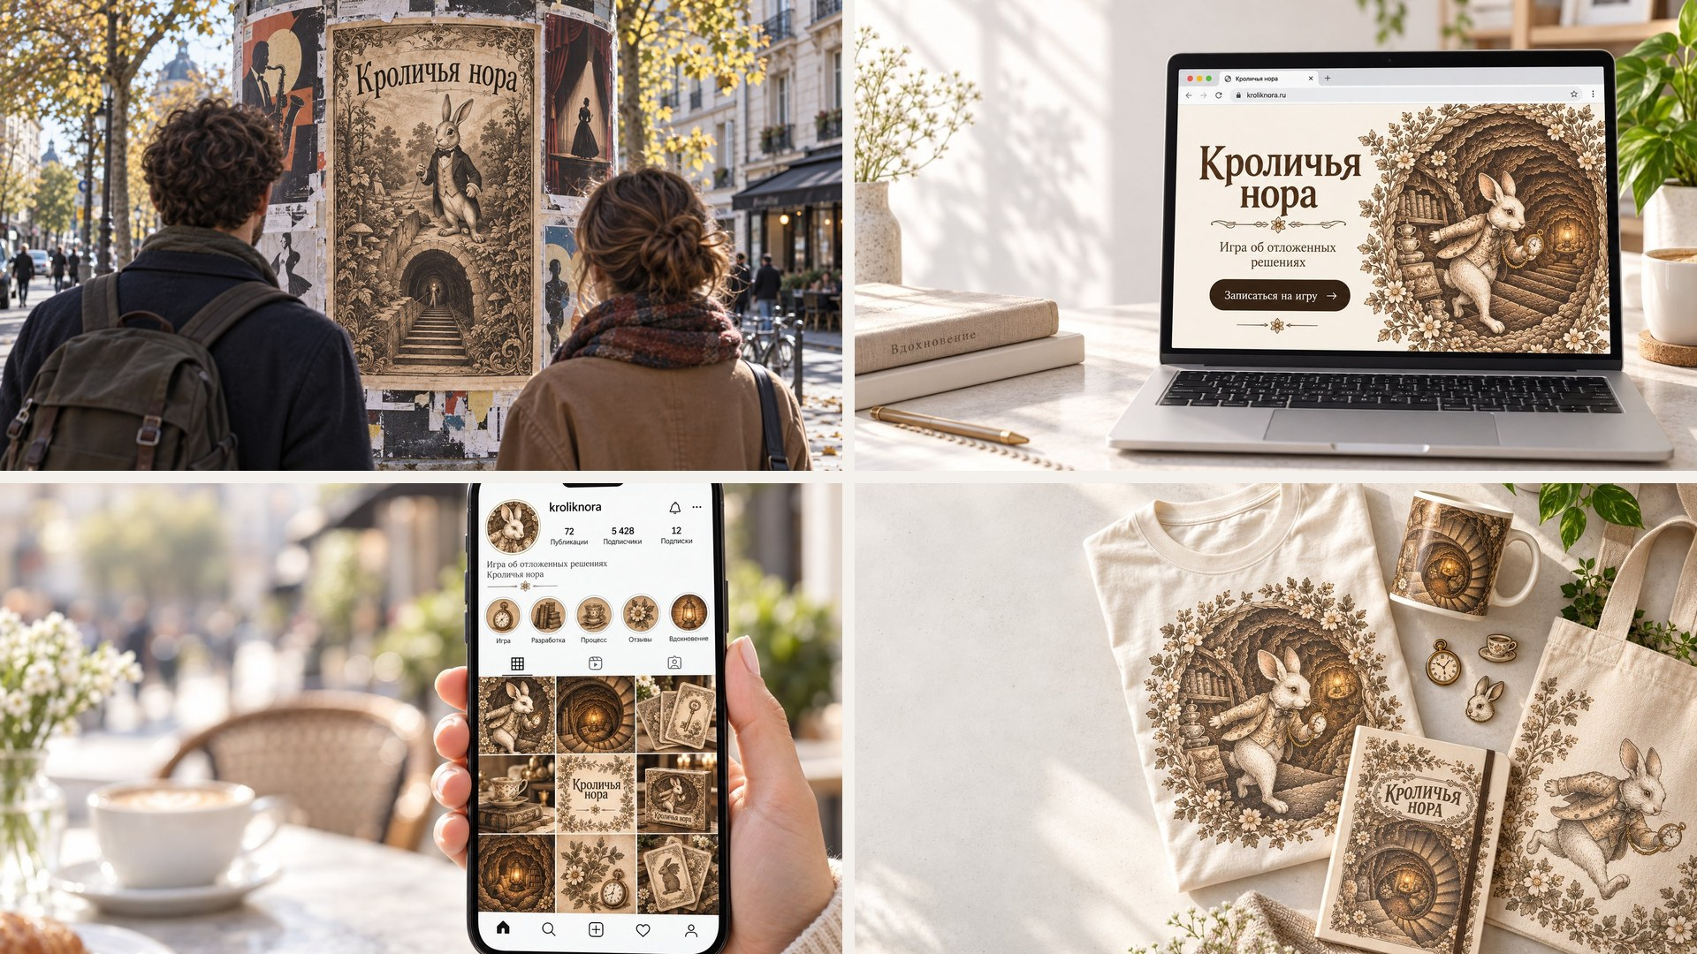

Slide 27
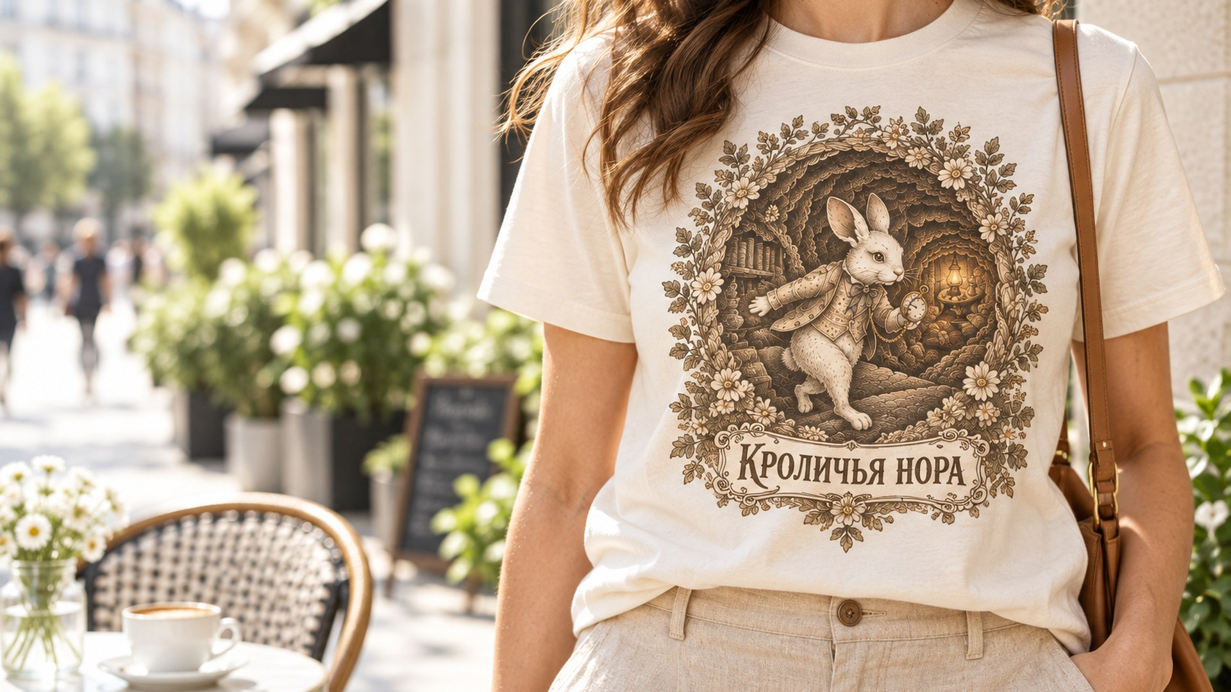

Slide 28
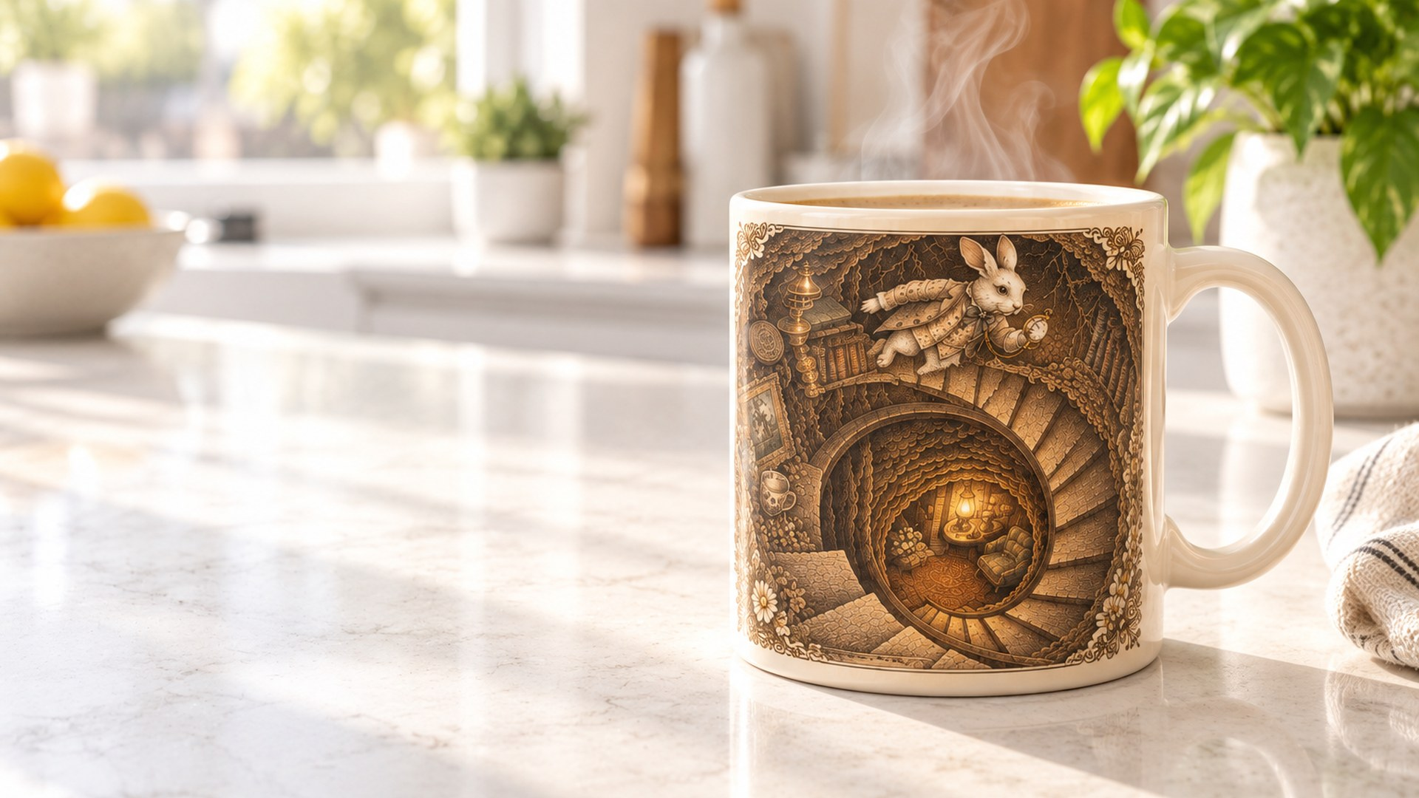

Slide 29
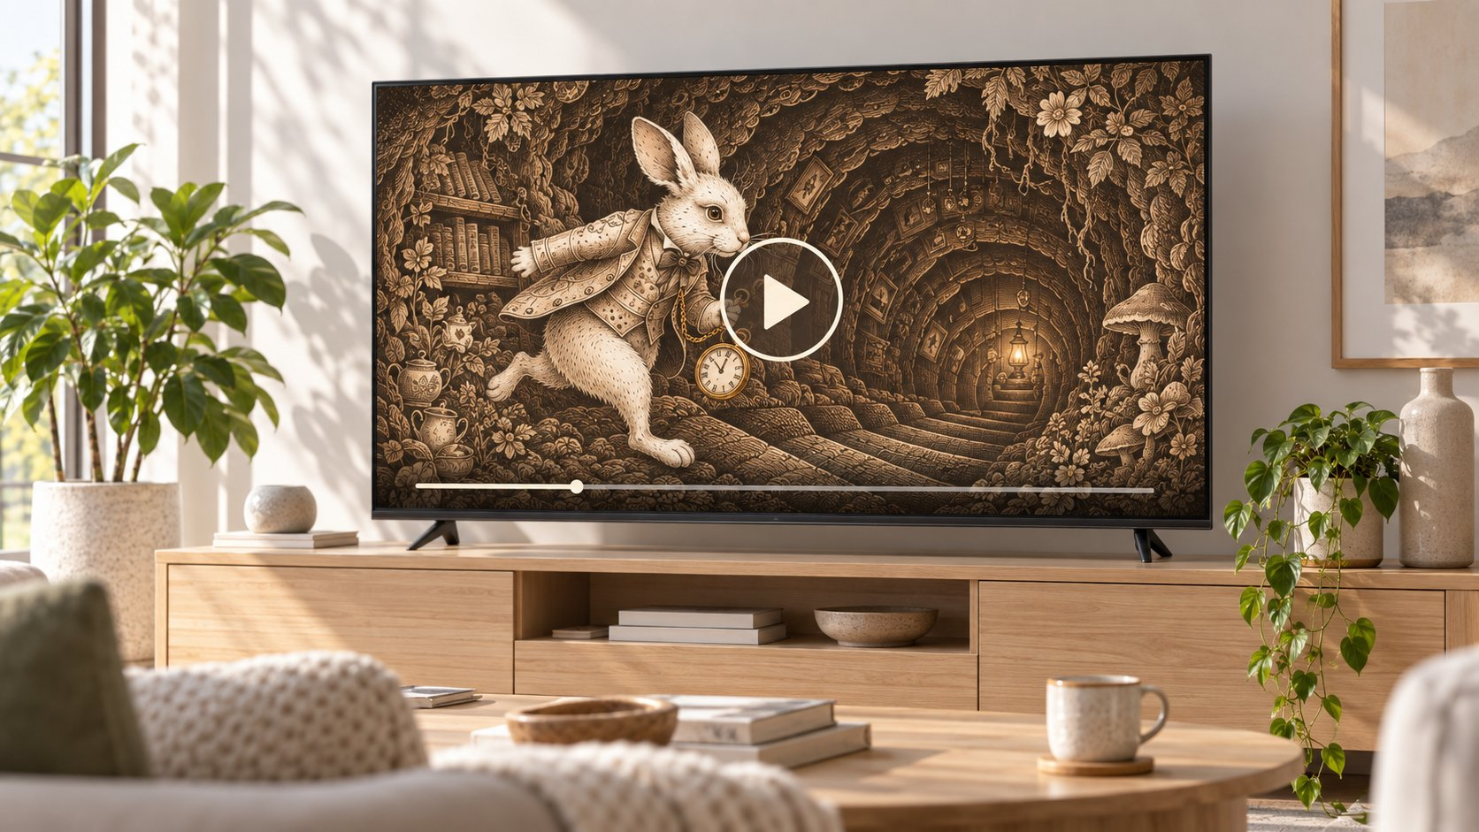
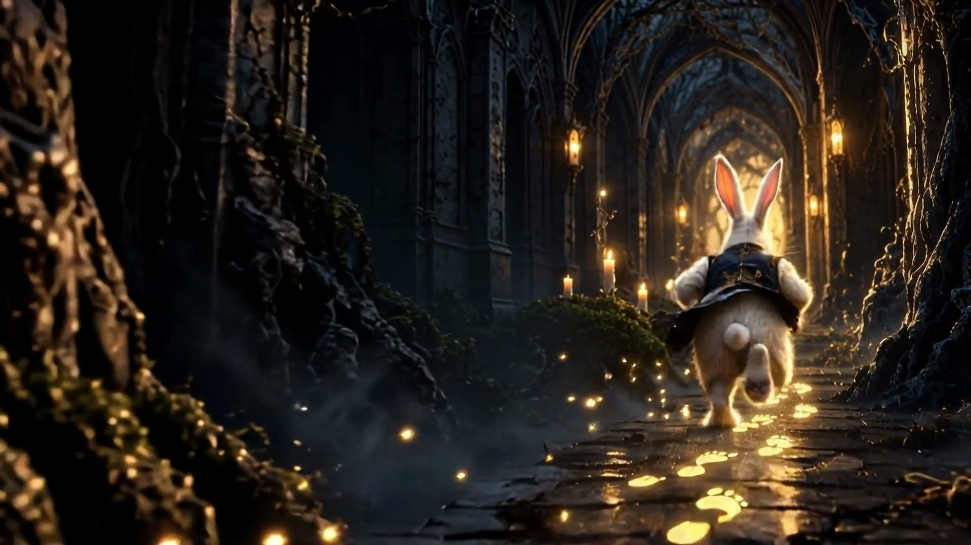

Slide 30
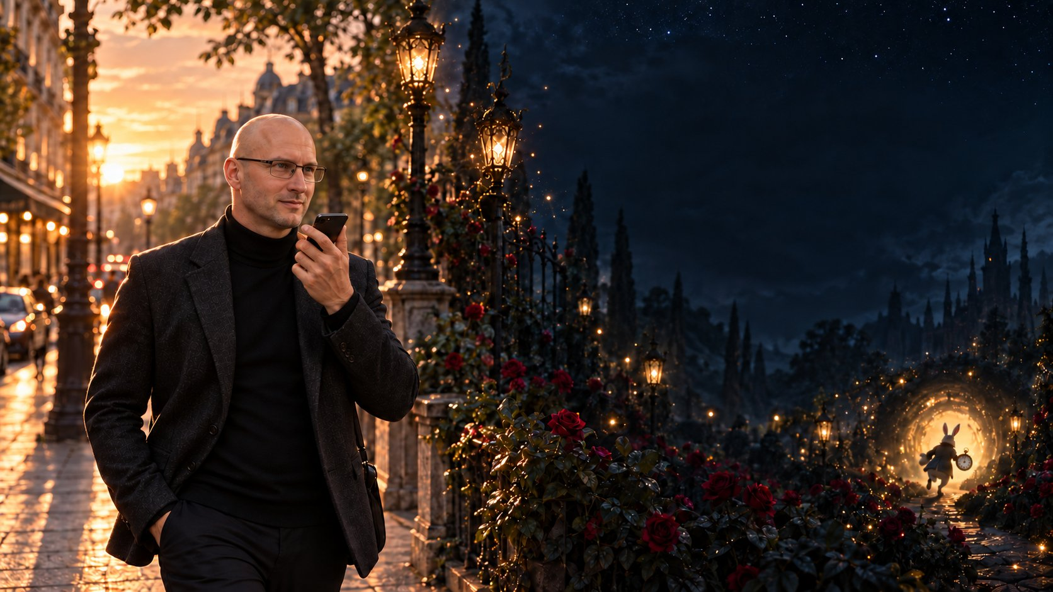
Голосовое после игры
▶
Первые 30 секунд
Письмо участникам
Спасибо за вечер
Шаг на неделю
Следующая встреча
Заметки ведущему
Роли путали
Чаепитие затянулось
Сделать бланк
Дмитрий Медведев · @medvedevda

Slide 31
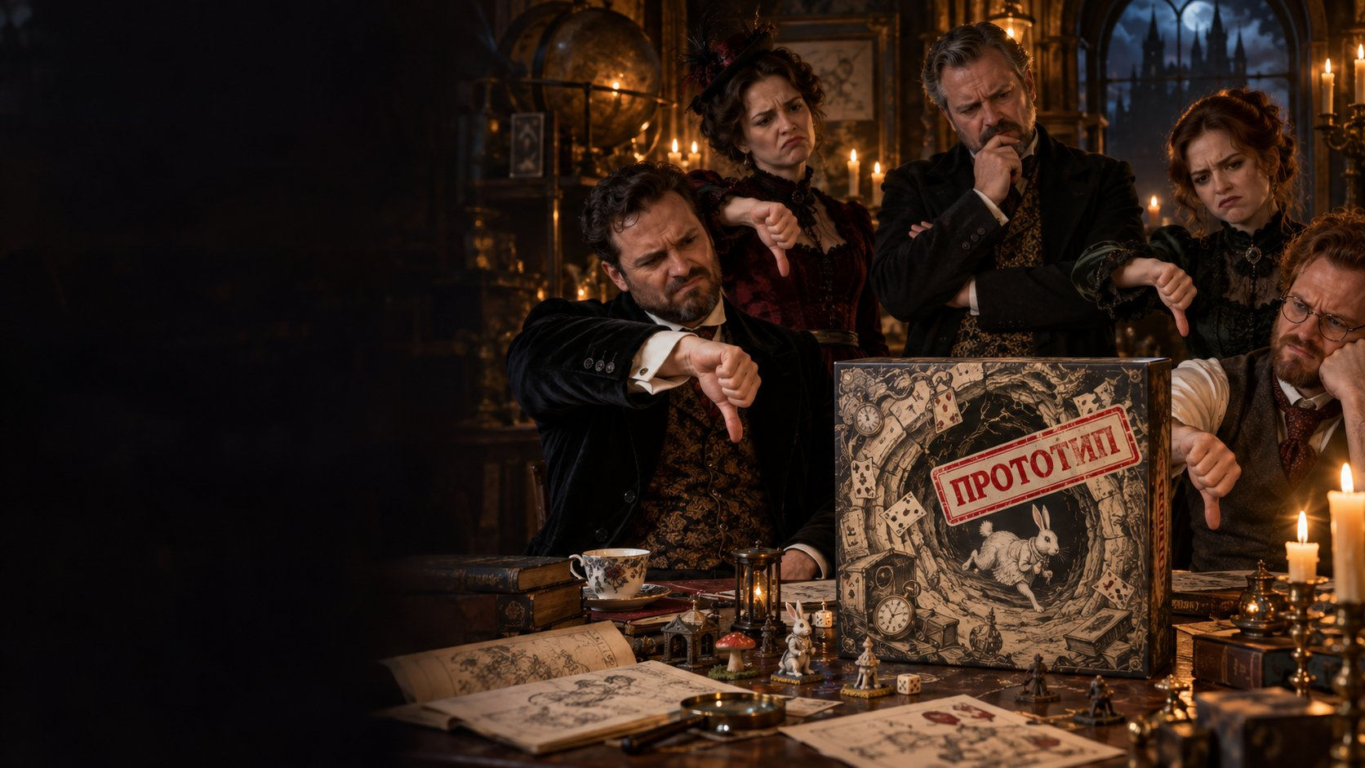
Честно: это не игра
Как делать игры по-настоящему: к Екатерине Черных
Дмитрий Медведев · @medvedevda

Slide 32
Назовите тему,
получите карту
Дмитрий Медведев · @medvedevda

Slide 33
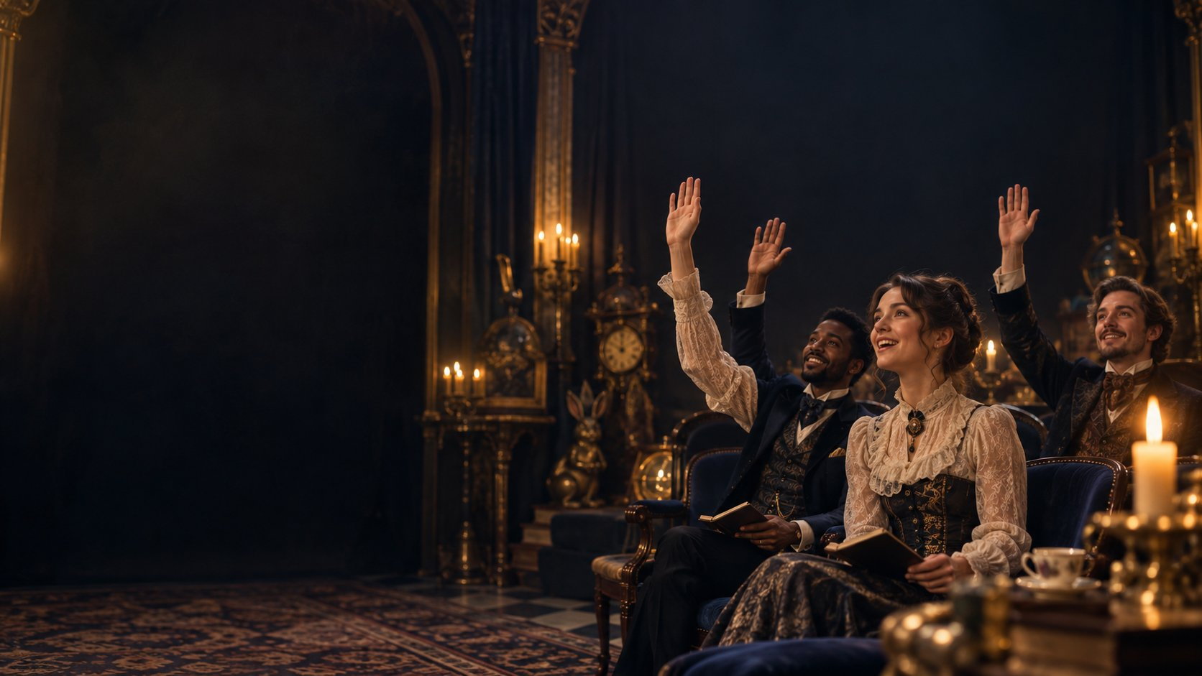
Вопрос
Это бездушно?
Вопрос
Сколько это стоит?
Вопрос
Это сложно?
Дмитрий Медведев · @medvedevda

Slide 34

Начать можно
сегодня
Без VPN и зарубежной карты
Бесплатно, в обычном чате
Дмитрий Медведев · @medvedevda

Slide 35
Дмитрий
Медведев
Telegram: @medvedevda
Телефон, MAX, WhatsApp:
+7 962 542-42-42
Атма · atma.company
Атмагуру · atmaguru.online
Гамлер · gamler.online

Slide 36
Передаю слово
Екатерине Черных

